Slide 1
HTML5+CSS3+JavaScript 2021.6
HTML5+CSS3+JavaScript
主讲：温谦

Slide 2
第9章 经典DIV+CSS网页布局方法
向报纸学习排版思想
CSS排版观念
元素的浮动
DEMO
元素的定位
DEMO
z-index空间位置
经典两列布局
DEMO

Slide 3
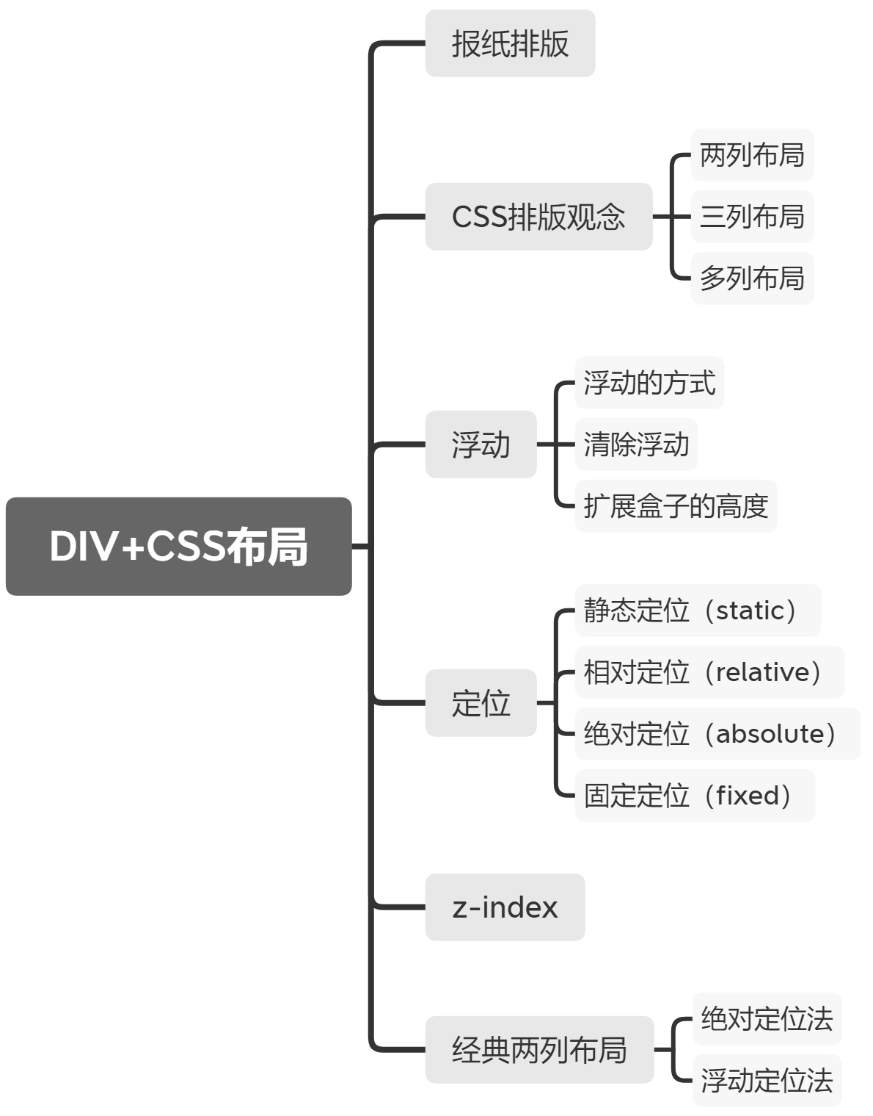
第9章 经典DIV+CSS网页布局方法

Slide 4
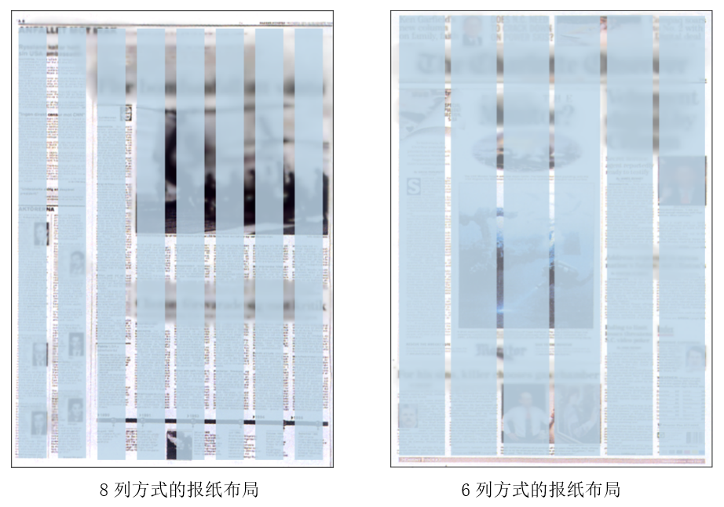
第9章 经典DIV+CSS网页布局方法
向报纸学习排版思想
报纸的排版通常都是基于一种称为“网格”的方式进行的。

Slide 5
第9章 经典DIV+CSS网页布局方法
向报纸学习排版思想
核心的思想是借鉴“网格”的布局思想。具有如下优点。
使用基于网格的设计可以使大量页面保持很好的一致性，这样无论是在一个页面内，还是在网站的多个页面之间，都可以具有统一的视觉风格，这显然是很重要的。
均匀的网格以大多数认为合理的比例将网页划分为一定数目的等宽列，这样在设计中产生了很好的均衡感。
使用网格可以帮助设计师把标题、标志、内容和导航目录等各种元素合理地分配到适当的区域，这样可以为内容繁多的页面创建出一种潜在的秩序，或者称为“背后”的秩序。报纸的读者通常并不会意识到这种秩序的存在，但是这种秩序实际上在起着重要的作用。
网格的设计不但可以约束网页的设计，从而产生一致性，而且具有高度的灵活性。在网格的基础上，通过跨越多列等手段，可以创建出各种变化的方式。这种方式既保持了页面的一致性，又具有风格的变化。
网格可大大提高整个页面的可读性，因为在任何文字媒体上，一行文字的长度与读者的阅读效率和舒适度有直接的关系。如果一行文字过长，读者在换行的时候，眼睛就必须剧烈的运动，以找到下一行文字的开头，这样既打断了读者的思路，又使眼睛和脖子的肌肉紧张，使读者疲劳感明显增加。而通过使用网格，可以把一行文字的长度限制在适当的范围，使读者阅读起来既方便，又舒适。

Slide 6
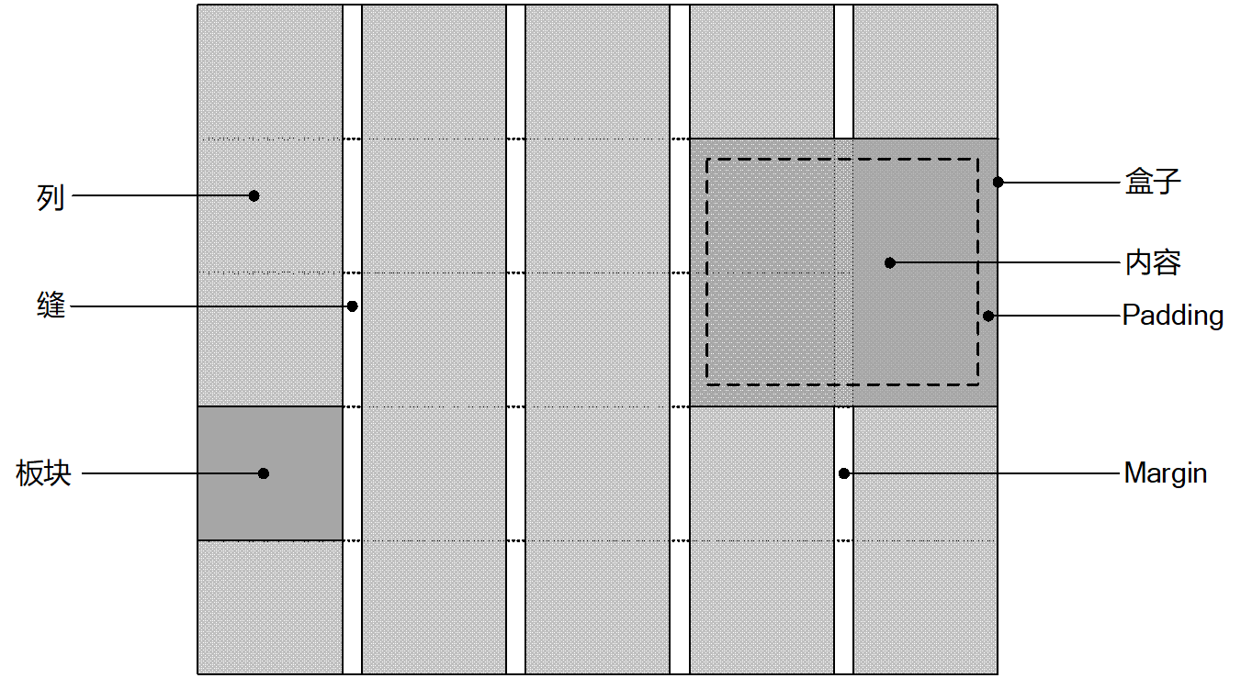
第9章 经典DIV+CSS网页布局方法
向报纸学习排版思想
报纸排版中的概念和CSS的术语进行对比。

Slide 7
第9章 经典DIV+CSS网页布局方法
CSS排版观念
即使是很复杂的网页，也都是一个模块一个模块逐步搭建起来的。下面我们以一些访问量非常大的实际网站为例，看看它们都是如何布局的，有哪些布局形式。
两列布局
三列布局
多列布局

Slide 8
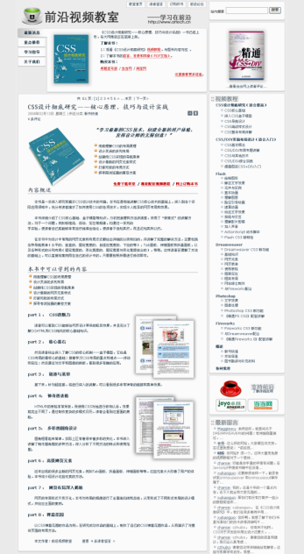
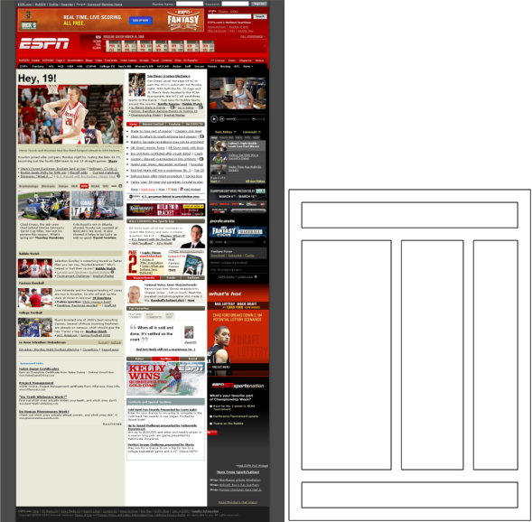
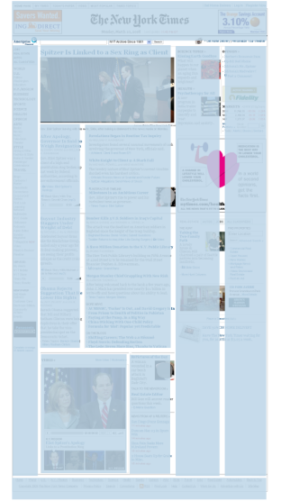
第9章 经典DIV+CSS网页布局方法
两列布局
三列布局
多列布局

Slide 9
第9章 经典DIV+CSS网页布局方法
元素的浮动
在标准流中，一般情况下一个块级元素在水平方向会自动伸展，直到包含它的元素的边界；而在竖直方向和兄弟元素依次排列，不能并排。使用“浮动”方式后，块级元素的将改变它的行为。
CSS中有一个float属性，默认为none，也就是标准流通常的情况。如果将float属性的值设置为left或right，元素就会向其父元素的左侧或右侧靠紧，同时默认情况下，盒子的宽度不再伸展，而是收缩，根据盒子里面的内容的宽度来确定。当一个盒子设置为浮动时，它将脱离标准流，浮动到目标位置。

Slide 10
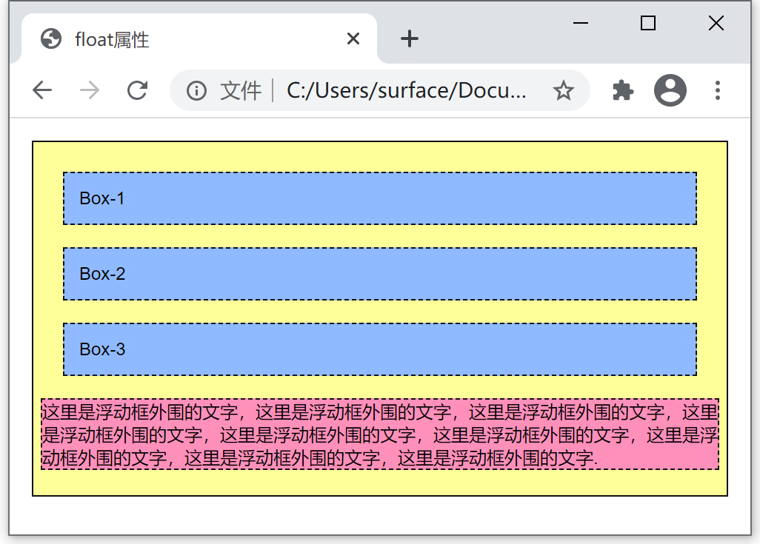
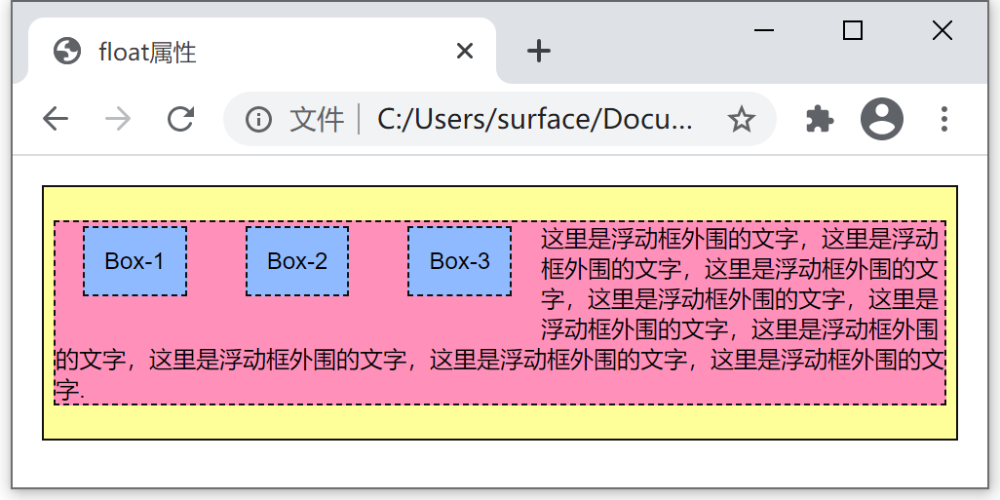
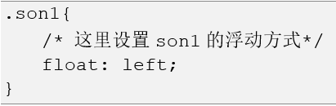
第9章 经典DIV+CSS网页布局方法
元素的浮动

Slide 11
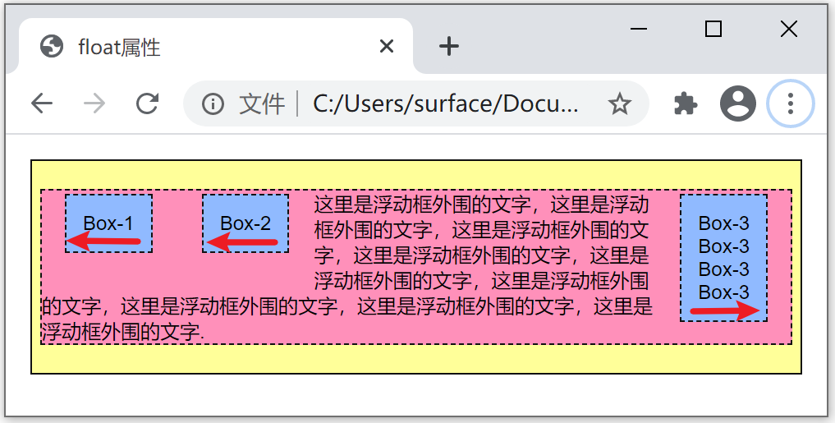
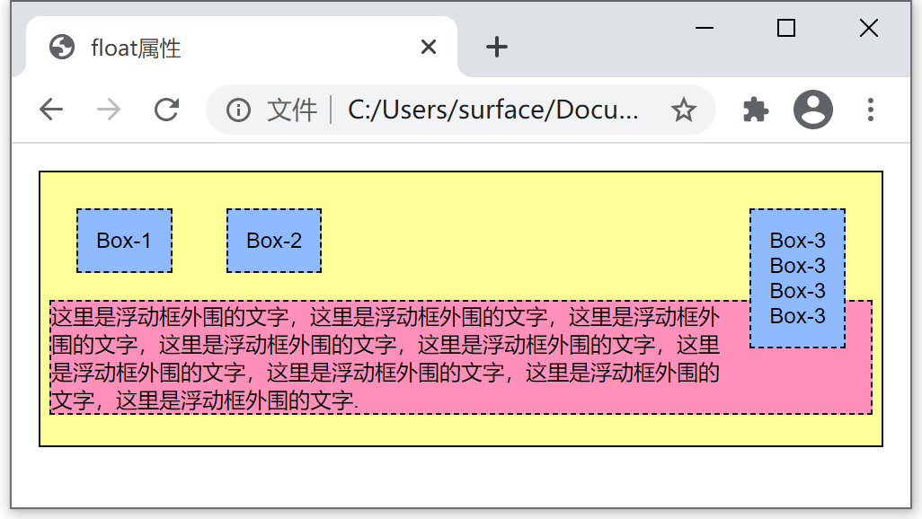
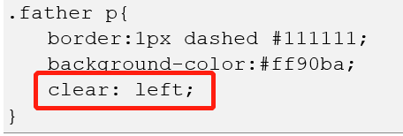
第9章 经典DIV+CSS网页布局方法
使用clear属性清除浮动的影响
如果不希望文字围绕浮动的盒子，又该怎么办呢？
增加一行对clear属性的设置，这里先将它设为左清除，也就是这个段落的左侧不再围绕着浮动框排列，效果如下。

Slide 12
第9章 经典DIV+CSS网页布局方法
使用clear属性清除浮动的影响
关于clear属性有两点要说明。
clear属性除了可以设置为了left或right之外，还可以设置为both，表示同时消除左右两边的影响。
要特别注意，对clear属性的设置要放到文字所在的盒子里，例如一个p段落的CSS设置中，而不要放到对浮动盒子的设置里面。经常有初学者没有搞懂原理，误以为在对某个盒子设置了float属性以后，要消除它对外面的文字的影响，就要在它的CSS样式中增加一条clear，其实这是没有用的。

Slide 13
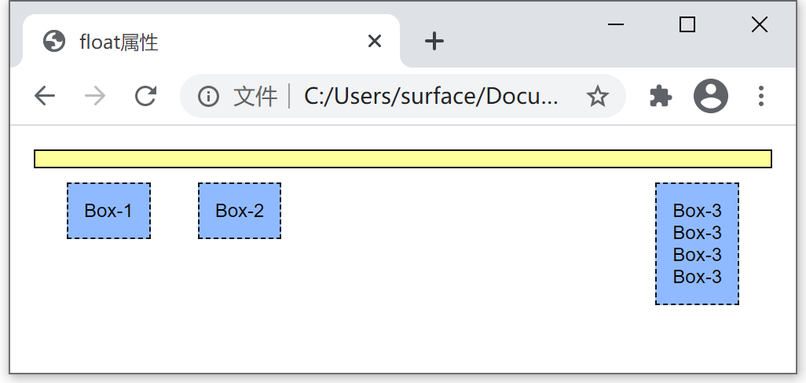
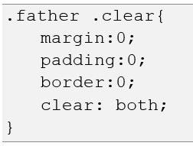
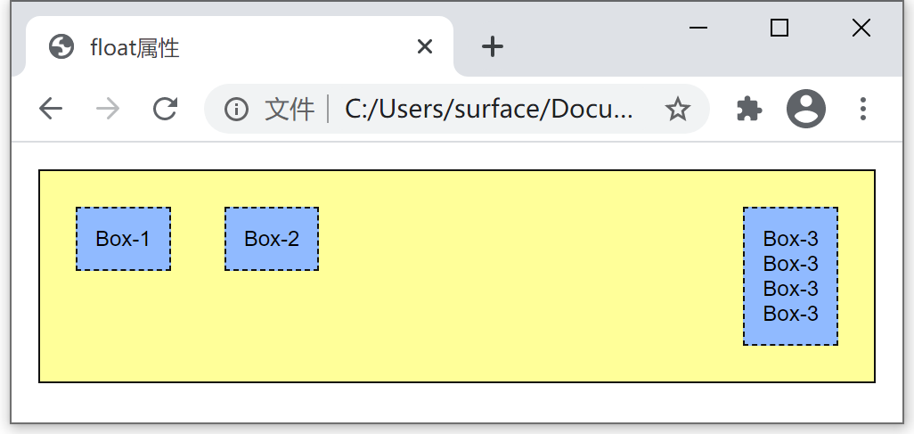
第9章 经典DIV+CSS网页布局方法
扩展盒子的高度
关于clear的作用，这里再给出一个例子。
可以看到，文字段落被删除以后，父div的范围缩成一条，是由padding和border构成的，也就是说，一个div的范围是由它里面的标准流内容决定的，与里面的浮动内容无关。

Slide 14
第9章 经典DIV+CSS网页布局方法
元素的定位
CSS中使用position属性来定位，它有4个属性值
static：这是默认的属性值，也就是该盒子按照标准流（包括浮动方式）进行布局。
relative：称为相对定位，使用相对定位的盒子的位置常以标准流的排版方式为基础，然后使盒子相对于它在原本的标准位置偏移指定的距离。相对定位的盒子仍在标准流中，它后面的盒子仍以标准流方式对待它。
absolute：绝对定位，盒子的位置以它的包含框为基准进行偏移。绝对定位的盒子从标准流中脱离。这意味着它们对其后的兄弟盒子的定位没有影响，其他的盒子就好像这个盒子不存在一样。
fixed：称为固定定位，它和绝对定位类似，只是以浏览器窗口为基准进行定位，也就是当拖动浏览器窗口的滚动条时，依然保持对象位置不变。

Slide 15
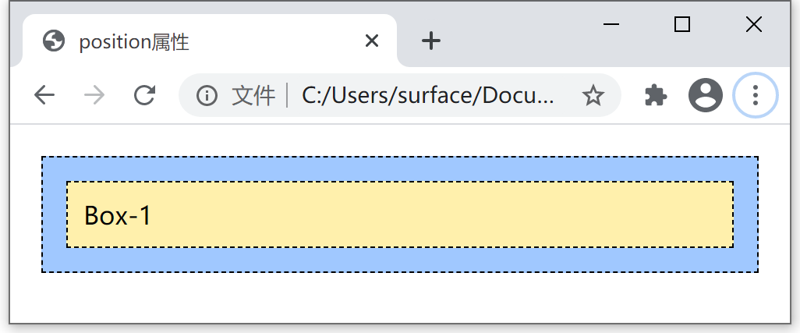
第9章 经典DIV+CSS网页布局方法
静态定位（static）
static为默认值，它表示块保持在原本应该在的位置上，即该值没有任何移动的效果。
以下是一个很简单的标准流方式的两层的盒子，没有设置position属性时的样式。

Slide 16
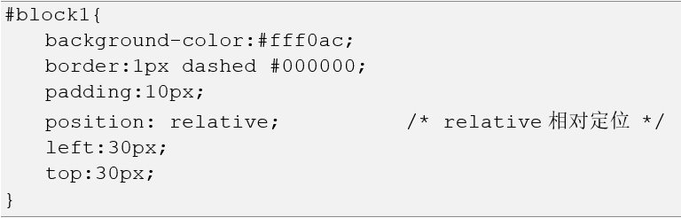
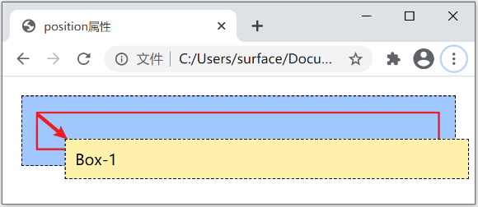
第9章 经典DIV+CSS网页布局方法
相对定位（relative）
将一个盒子的position属性设置为relative，即将其设置为相对定位时，它的布局规则是：
使用相对定位的盒子，会相对于它原本的位置，通过偏移指定的距离，到达新的位置。
使用相对定位的盒子仍在标准流中，它对父块没有任何影响。
因此，除了将position属性设置为relative，还需要指定一定的偏移量，水平方向通过left或者right属性来指定，竖直方向通过top和bottom来指定。

Slide 17
第9章 经典DIV+CSS网页布局方法
绝对定位（absolute）
使用绝对定位的盒子以它的“最近”的一个“已经定位”的“祖先元素”为基准进行偏移。如果没有已经定位的祖先元素，那么会以浏览器窗口为基准进行定位。
绝对定位的框从标准流中脱离，这意味着它们对其后的兄弟盒子的定位没有影响，其他的盒子就好像这个盒子不存在一样。
在上述第一条原则中，有3个带引号的定语，需要进行一些解释。
（1）所谓“已经定位”元素的含义是，position属性被设置，并且被设置为不是static的任意一种方式，那么该元素就被定义为“已经定位”的元素。
（2）关于“祖先”元素，如果结合本章最前面介绍的“DOM树”的知识，就可以理解了。从任意节点开始，走到根节点，经过的所有节点都是它的祖先，其中直接上级节点是它的父亲，以此类推。
（3）关于“最近”，在一个节点的所有祖先节点中，找出所有“已经定位”的元素，其中距离该节点最近的一个节点，父亲比祖父近，祖父比曾祖父近，以此类推，“最近”的就是要找的定位基准。

Slide 18
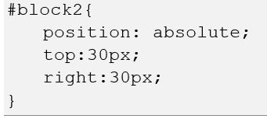
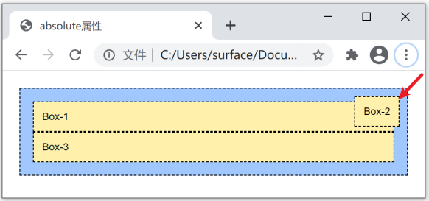
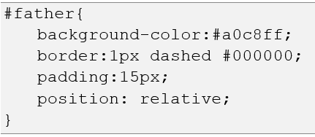
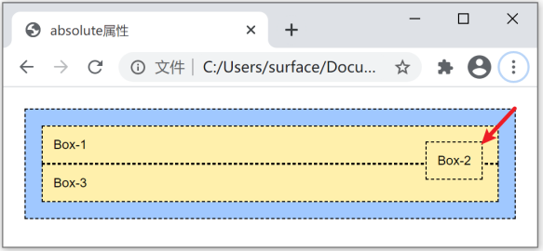
第9章 经典DIV+CSS网页布局方法
绝对定位（absolute）

Slide 19
第9章 经典DIV+CSS网页布局方法
固定定位（fixed）
position属性的第4个取值是fixed，即固定定位。它与绝对定位类似，也会脱离标准流，但是区别在于定位的基准不是祖先元素，而是浏览器窗口或者其他显示设备的窗口。
这种方式常常用于将某个元素永久显示于浏览器窗口的固定位置。

Slide 20
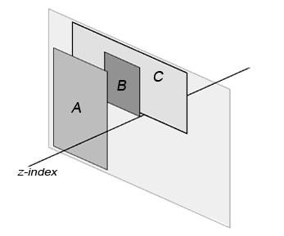
第9章 经典DIV+CSS网页布局方法
z-index空间位置
z-index属性用于调整定位时重叠块的上下位置，与它的名称一样，想象页面为x-y轴，垂直于页面的方向为z轴，z-index值大的页面位于其值小的上方
z-index属性的值为整数，可以是正数也可以是负数。当块被设置了position属性时，该值便可设置各块之间的重叠高低关系。
默认的z-index值为0，当两个块的z-index值一样时，将保持原有的高低覆盖关系。

Slide 21
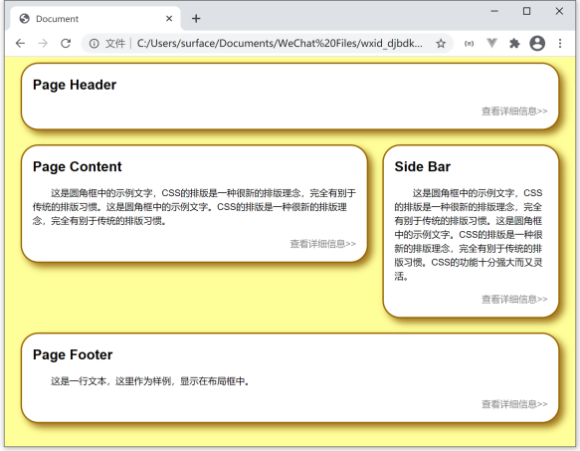
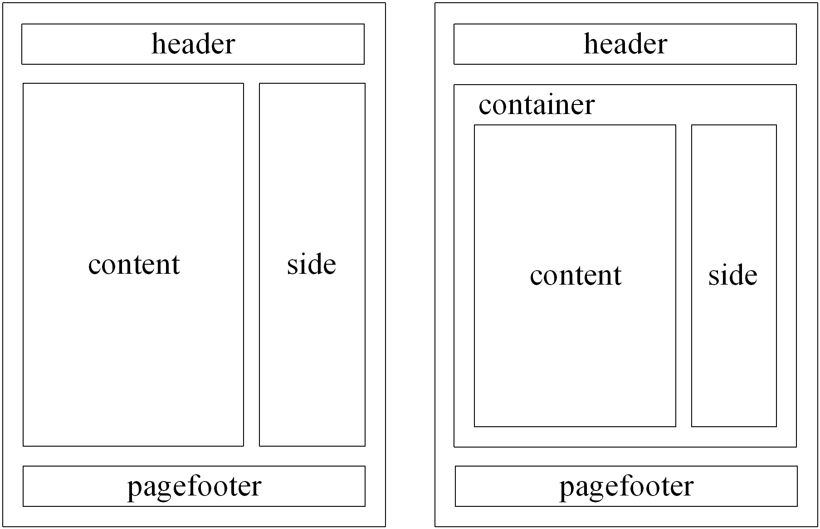
第9章 经典DIV+CSS网页布局方法
DEMO: 用两种方式实现经典两列布局
绝对定位法
浮动法

Slide 22
第9章 经典DIV+CSS网页布局方法
像报纸学习排版思想
CSS排版观念
元素的浮动
DEMO
元素的定位
DEMO
z-index空间位置
经典两列布局
DEMO

Slide 23
请看第10章—— JavaScript基础

